Slide 1
PRIRODA I DRUŠTVO 1.4.2020.
Pogledaj današnju prezentaciju te prati upute

Slide 2
ŽIVOT ŽIVOTINJA

Slide 3
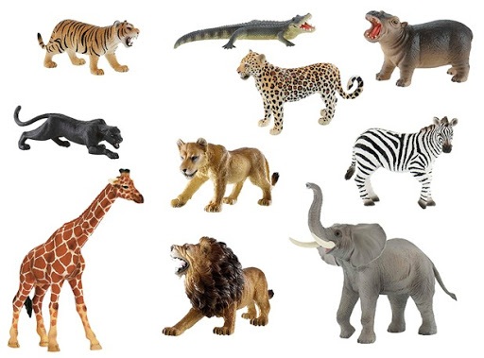
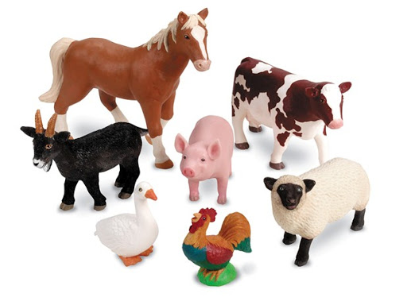
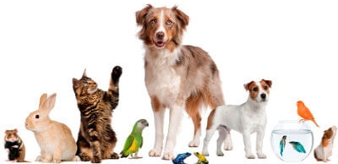
U prirodi živi mnogo vrsta životinja:
1. DIVLJE ŽIVOTINJE – slobodno se kre- u ću ću po prirodi (šuma, livada, more…)
Sve što trebaju za život nalaze u prirodi.
2. DOMAĆE ŽIVOTINJE – žive u blizini ljudi (u nastambama, farmama…) Ljudi ih uzgajaju zbog mesa, mlijeka, jaja, kože, vune…. Ljudi ih hrane i brinu o njima.
3. KUĆNI LJUBIMCI – žive zajedno s ljudima. Ljudi ih vole, hrane, čuvaju i brinu o njima.

Slide 4
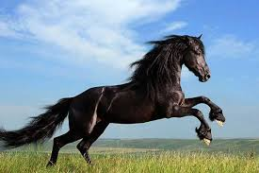
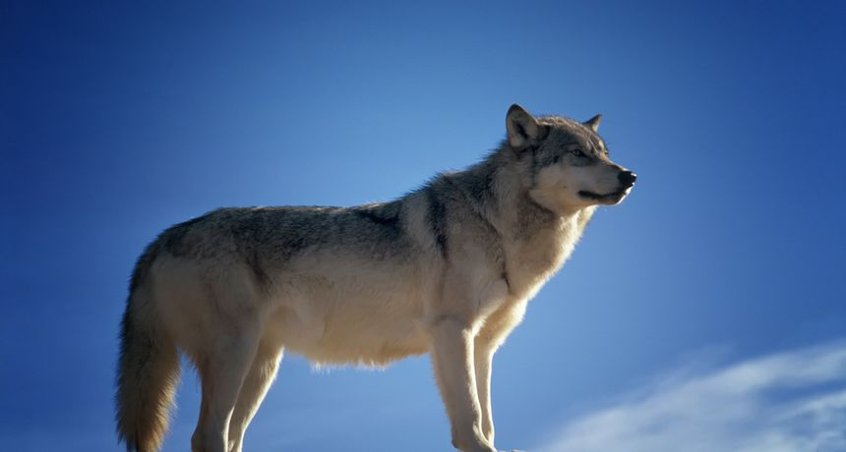
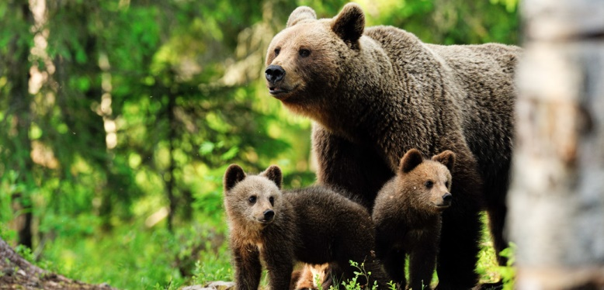
Životinje prema načinu njihove hranidbe dijelimo u tri grupe:
1. BILJOŽDERI – hrane se samo biljkama (konj, krava, koza, zec, srna…)
2. MESOŽDERI – hrane se drugim životinjama (lisica, sova, vuk…)
3. SVEŽDERI – hrane se i biljkama i drugim životinjama (medvjed, jazavac, svinja…)

Slide 5
PREPIŠI U BILJEŽNICU PLAN PLOČE,A UMJESTO SLIKA MOŽEŠ NAPISATI IME ŽIVOTINJE.

Slide 6
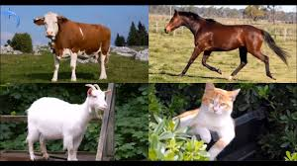
JOŠ JEDNOM PROČITAJ TEKST IZ UDŽBENIKA NA 36. I 37. STRANICI
RIJEŠI RADNU BILJEŽNICU NA STRANICAMA 56.-58.
POŠALJI SLIKU URAĐENOG U UČIONICU.

Slide 7
Nakon odrađenog,riješi osmosmjerku na ovoj poveznici te napiši koliko si skupio/la bodova https://wordwall.net/hr/resource/433132/priroda-i-dru%c5%a1tvo/%c5%beivot-%c5%beivotinja

